Slide 1
Quantum Computing and Machine Learning Workshop 2026
Closing 2026 • Aug 19

Slide 2
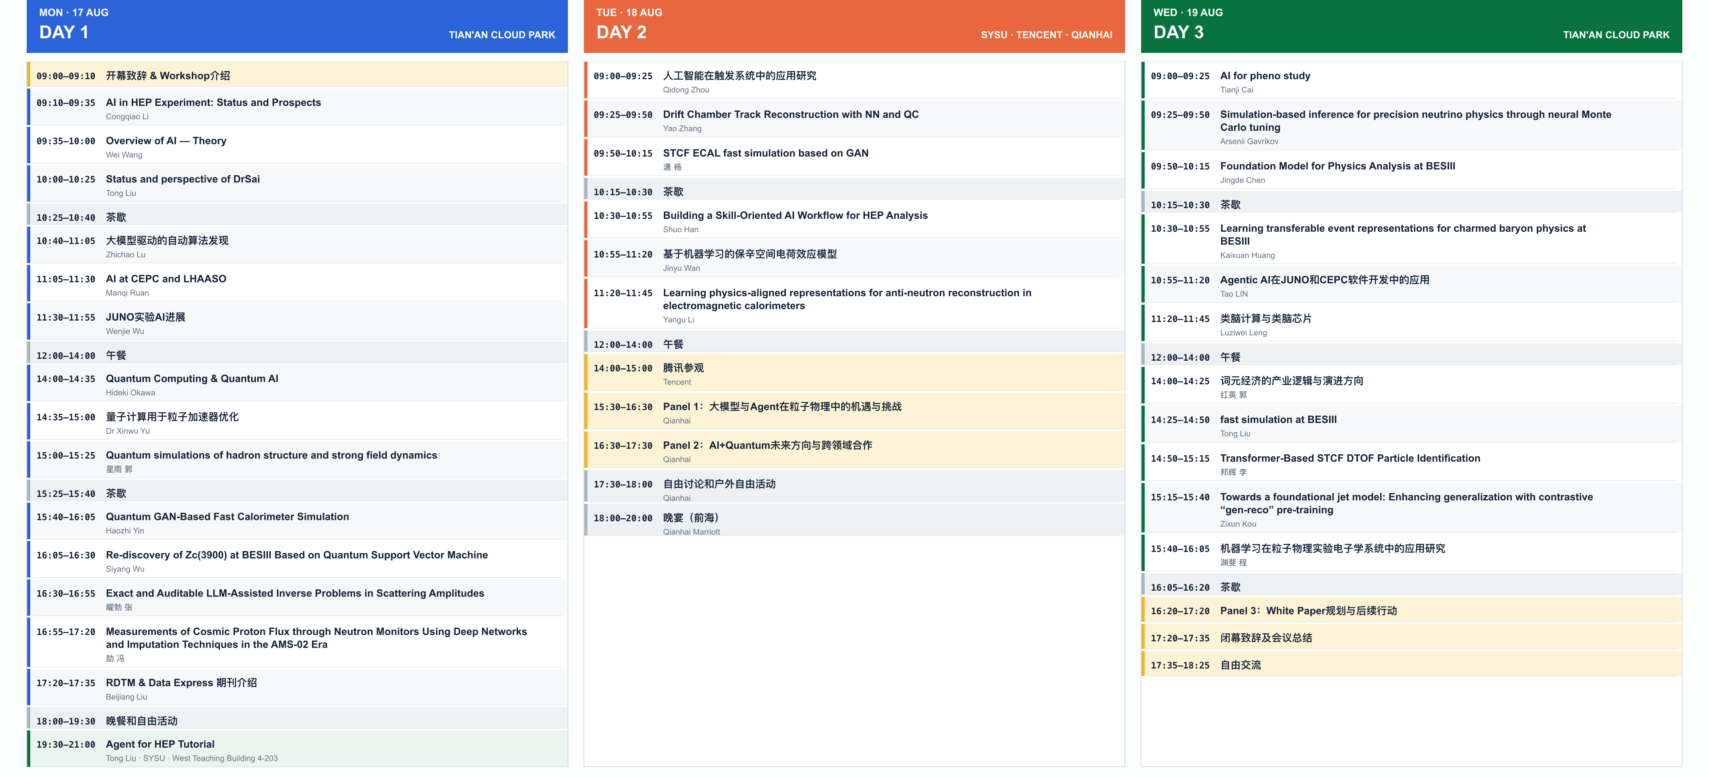
会议回顾：
~100 人注册
~32 场报告 + 1场Tutorial + 1场参观 + 1场Panel Discussion
非常感谢报告人，贡献了精彩的报告！
Notes:
首先非常感谢各位报告人贡献了精彩的报告

Slide 3
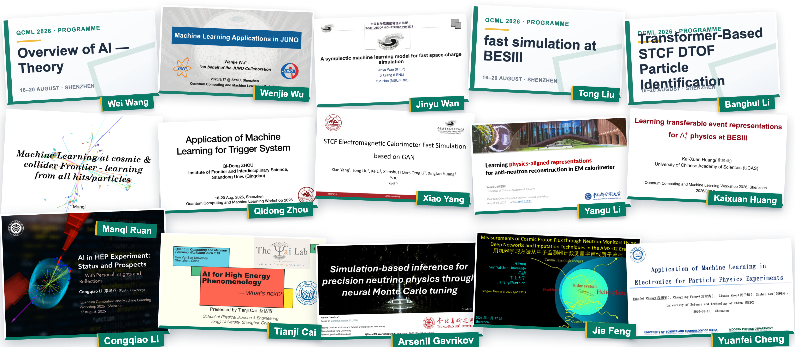
会议回顾：
AI/ML 在高能物理研究全链条中的应用：
  涵盖实验、理论与唯象研究，以及模拟、重建、触发、加速器和电子学等方向。

Slide 4
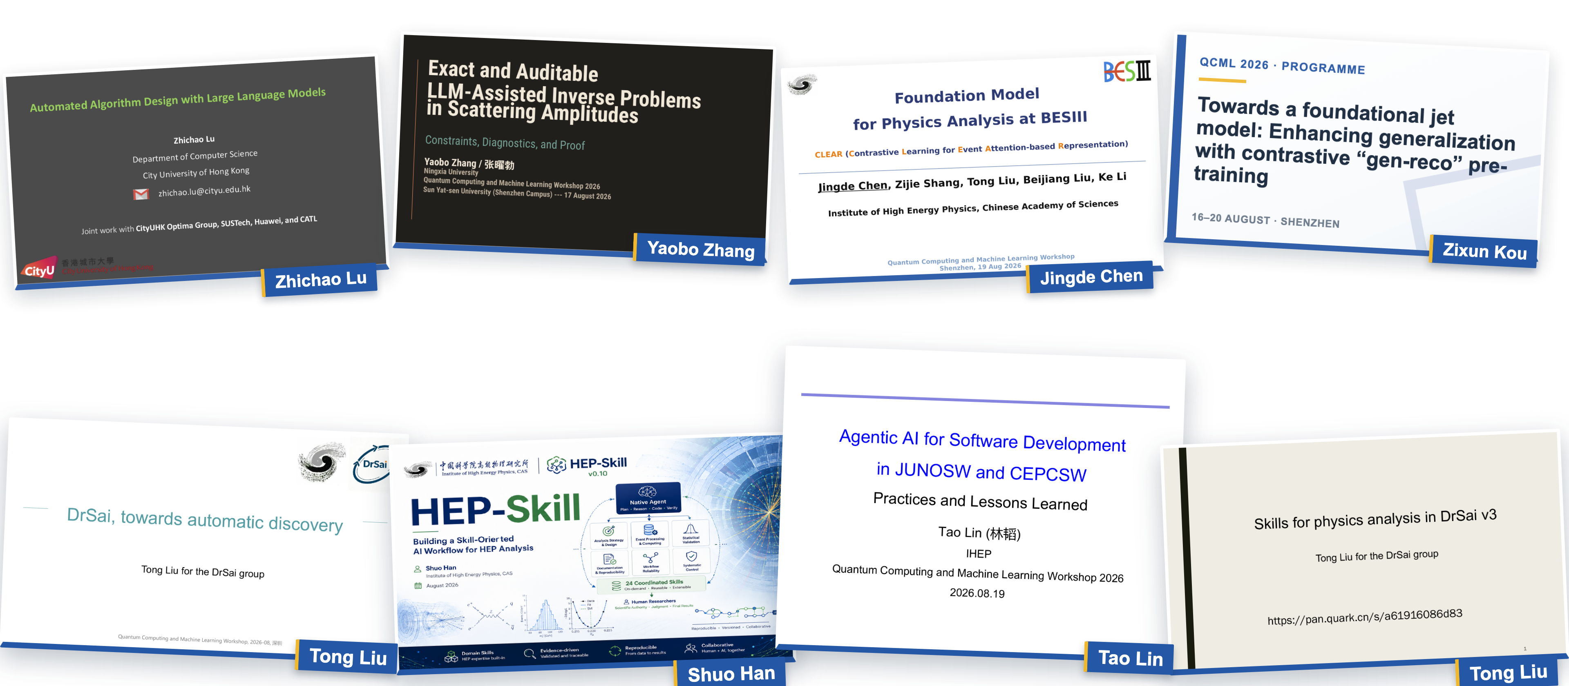
会议回顾：
大模型与 AI Agent 驱动的科研新范式：
  涵盖算法发现、物理分析工作流、科研软件开发、Foundation Model 和科研自动化

Slide 5
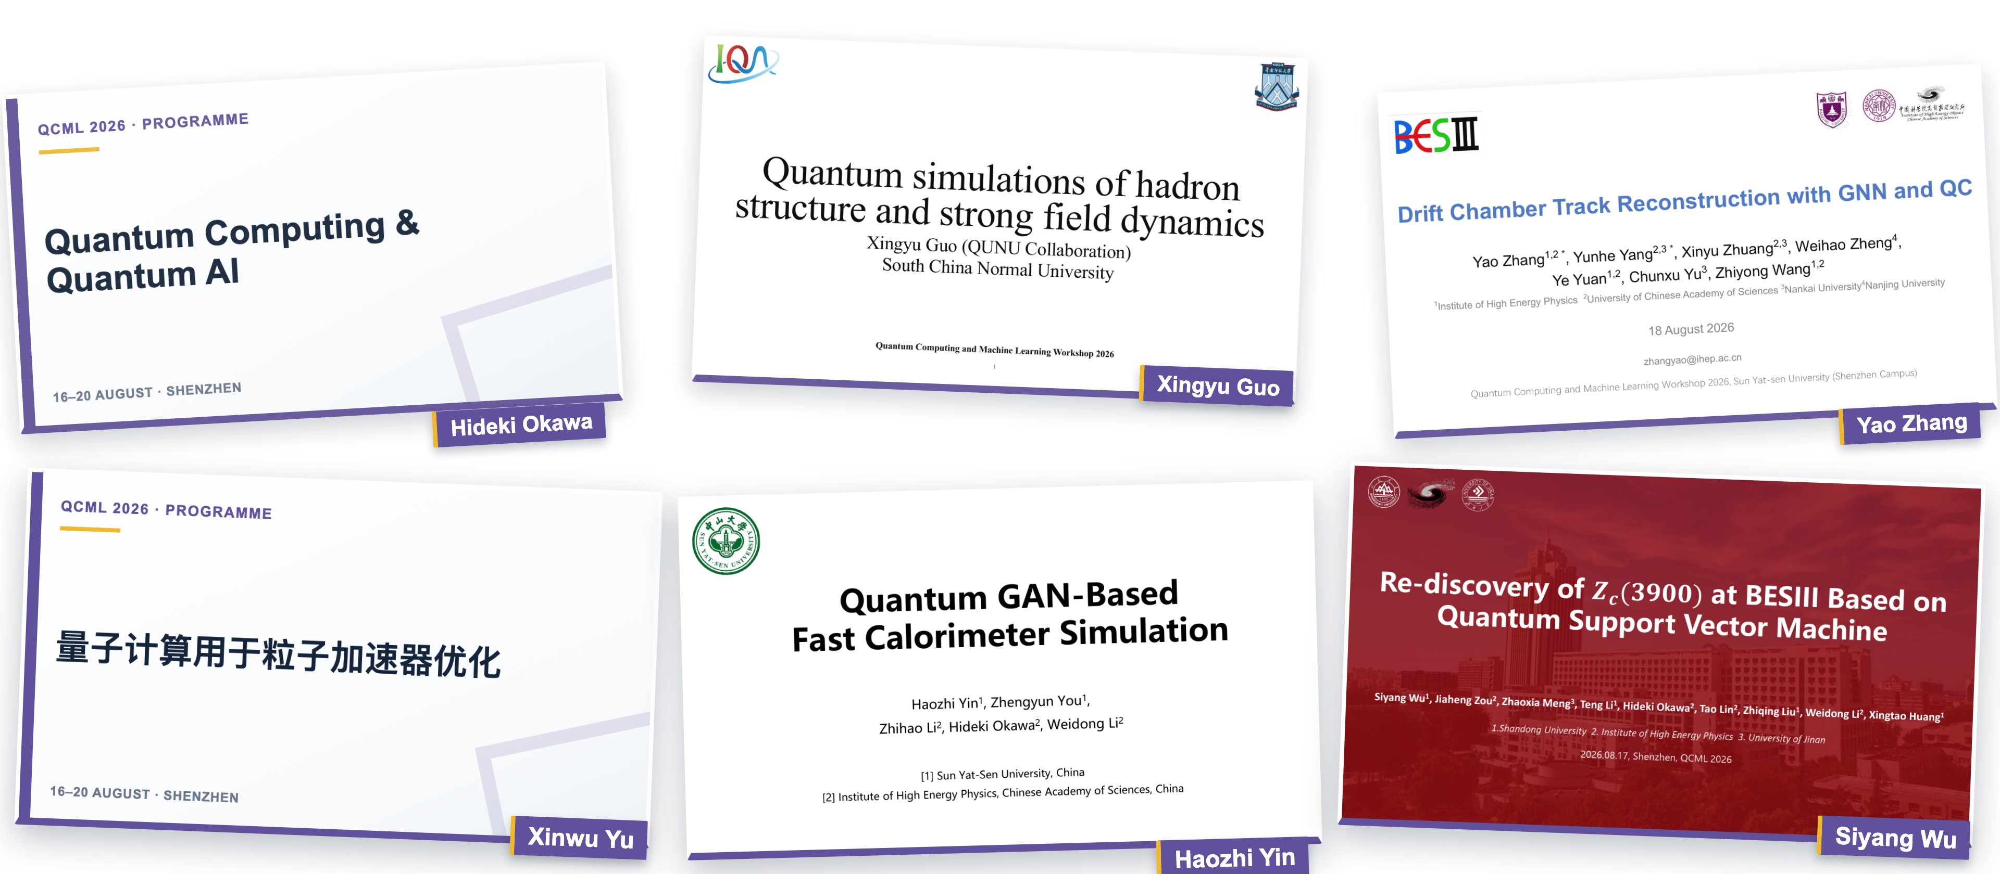
会议回顾：
量子计算与量子机器学习的进展及应用：
  涵盖量子模拟、量子优化，以及 QGAN、QSVM 等算法在高能物理中的应用

Slide 6
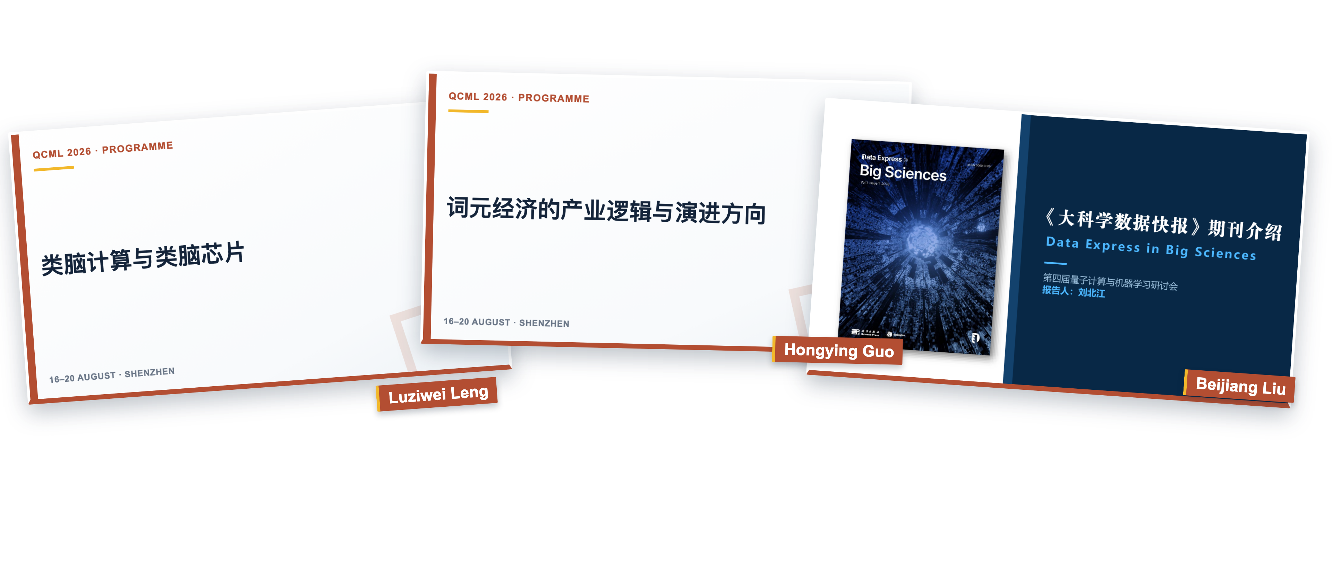
会议回顾：
新兴计算范式、产业视角与跨领域启发：
  涵盖类脑计算与芯片、产业生态，以及跨领域合作和社区发展方面的思考

Slide 7
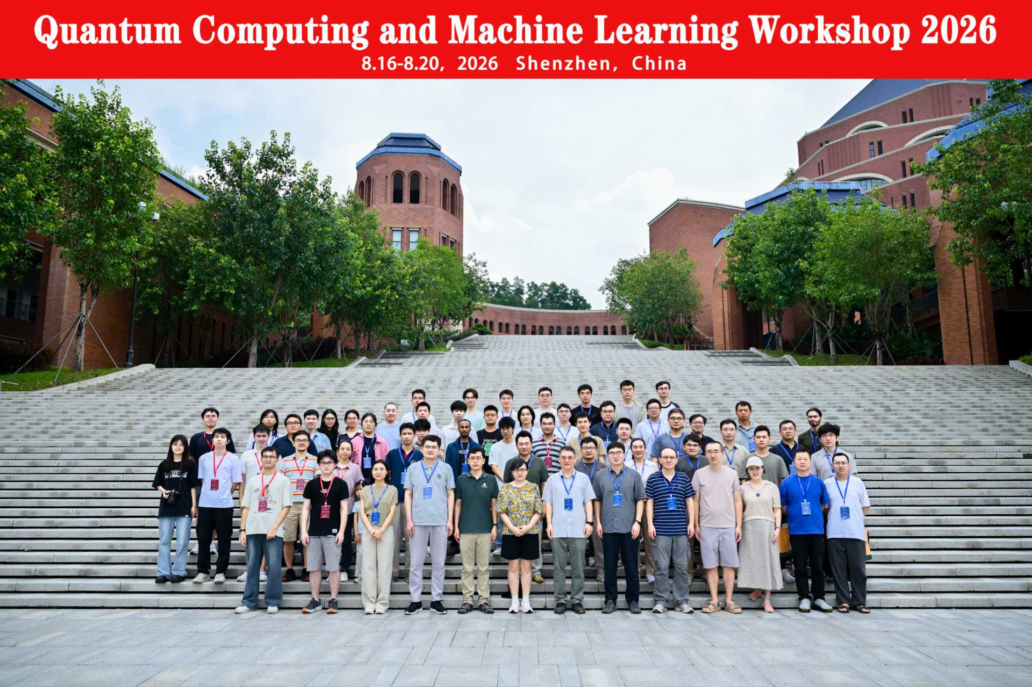
照片精选：

Slide 8
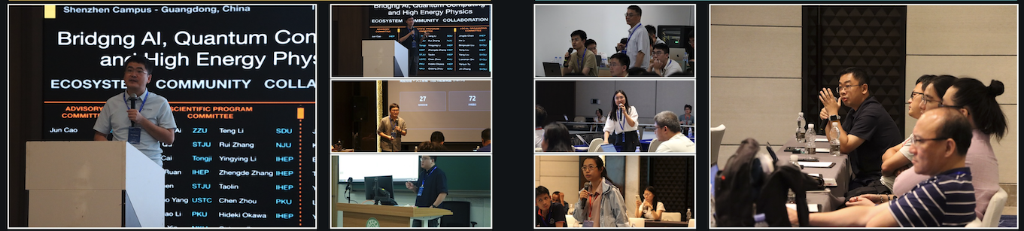
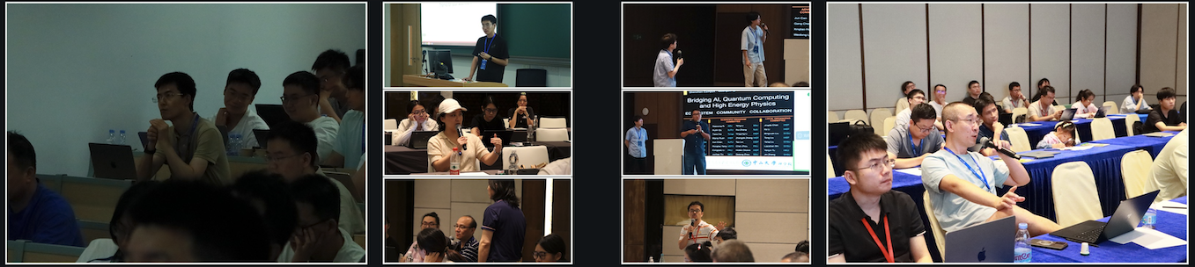
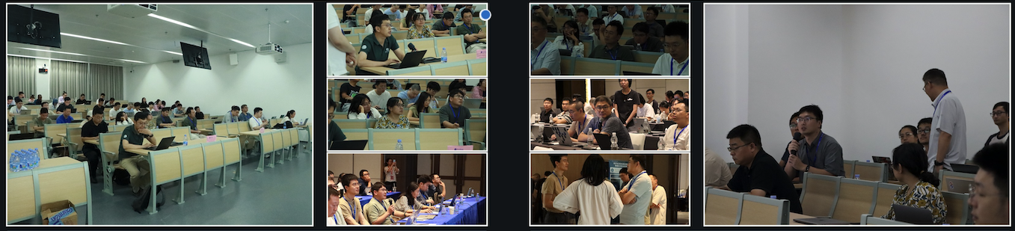
照片精选：

Slide 9
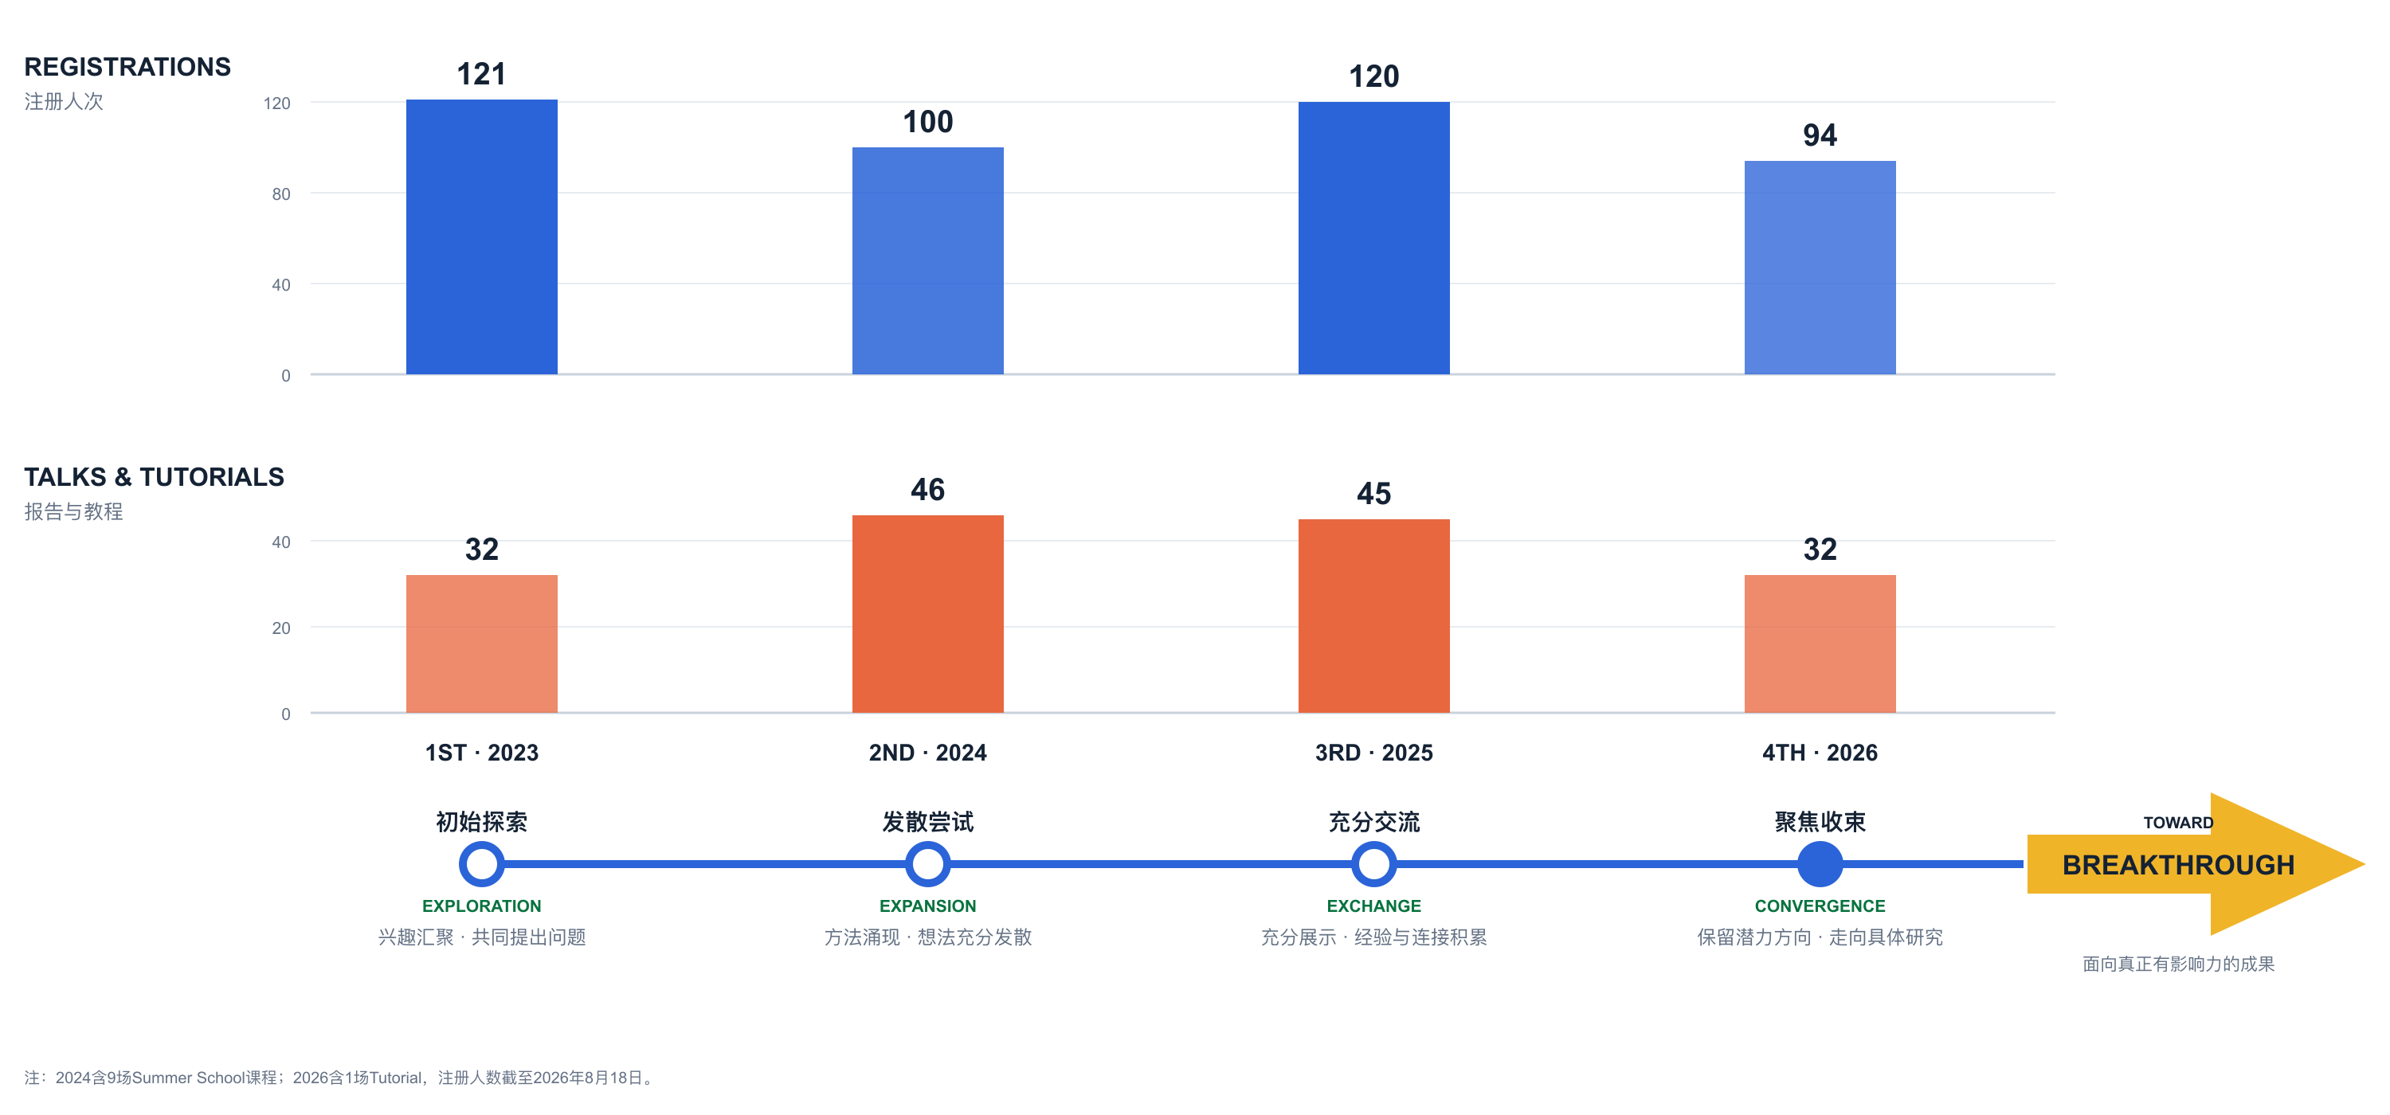
总结和展望：

Slide 10
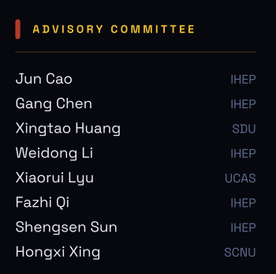
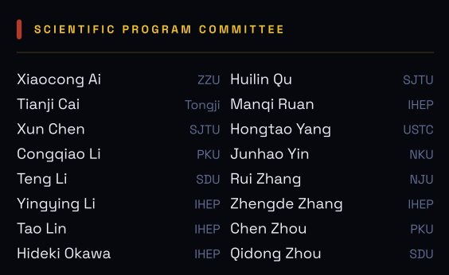
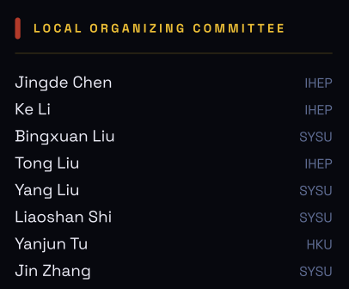
再次致谢：
With sincere thanks again to everyone who made this workshop possible.
ADVISORY COMMITTEE
SCIENTIFIC PROGRAMME COMMITTEE
LOCAL ORGANISING COMMITTEE
Our volunteers, speakers and participants
志愿者
Ayesha、郭蕾、李倩柔、李茵、廖立波、刘松、刘子航、罗俊其、任博涵、赵正阳

